Slide 1
МЕДИЦИНСКИ УНИВЕРСИТЕТ – ПЛЕВЕН
ФАКУЛТЕТ „ОБЩЕСТВЕНО ЗДРАВЕ“
ЦЕНТЪР ЗА ДИСТАНЦИОННО ОБУЧЕНИЕ
Лекция №8
БИОМЕХАНИКА
Биомеханика на опорно-двигателния апарат. Особености при работата на мускули с успоредно и косо разположени мускулни влакна. Мускулен синергизъм и антагонизъм. Биомеханични свойства на сухожилия, лигаменти и хрущяли.
Проф. Константин Балашев, дхн
Notes:
1

Slide 2
Ултраструктура на скелетен мускул
Сърдечните и скелетните мускули са "набраздени". Техните саркомери са опаковани в силно подредени снопове - миофибрили. Миофибрилата е основна съкратителна структура на мускулната клетка. Миофибрилите на гладкомускулните клетки не са подредени в саркомери и не са набраздени.
Набраздените мускули се съкращават и релаксират по кратък и интензивен начин, докато гладката мускулатура поддържа по-дълги или дори почти постоянни контракции

Slide 3
Саркомерите в скелетните мускули са подредени в паралелни снопчета. В сърдечните мускули саркомерите са свързани помежду си чрез разклонения, което осигурява синхронизирани едновременни контракции.

Slide 4
Има мускули с успоредно и косо разположени мускулни влакна. Взаимното разположение на мускулните снопчета и начина на тяхното свързване със сухожилията силно влияе върху силата и диапазона на съкращение на мускулите.
При мускулите с успоредно разположени влакна всяко влакно се простира по цялата дължина на мускула. На двата края на мускула неговите влакна се прикрепват към костните сегменти с помощта на сухожилие. Дългият и сравнително тънък гладък мускул при своето съкращение може значително да намали дължината си, но не е в състояние да развие много голяма сила и да преодолее голямо съпротивление. Стомахът, съдовата система и по-голямата част от храносмилателния тракт са съставени от гладки мускули. Този тип мускули не могат да бъдат волево контролирани.

Slide 5
При мускулите с косо разположени влакна влакната са по-къси от целия мускул и се разполагат под ъгъл спрямо надлъжната му ос. При съкращаването си те намаляват малко своята дължина, но за сметка на това развиват по-голяма сила и могат да преодоляват по-голямо съпротивление. Такива са перестите мускули. Те обикновено се намират на такива места, където промяната в дължина е по-малко важна от максималната сила, която трябва да се развие (например rectus femoris). Сърдечните и скелетни мускули са набраздени. Сърдечните действат синхронно и осигуряват ритмични сърдечни контракции под управление на автономната нервна система. За разлика от сърдечните мускули, скелетните могат да бъдат волево контролирани.

Slide 6
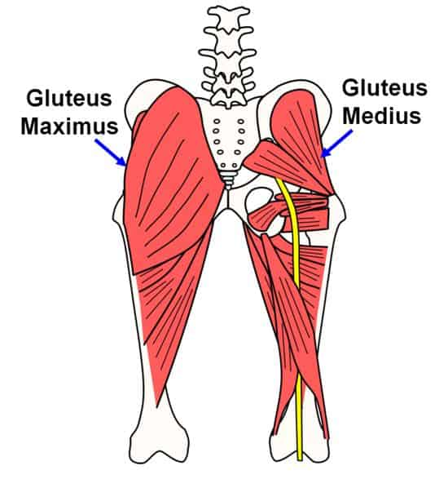
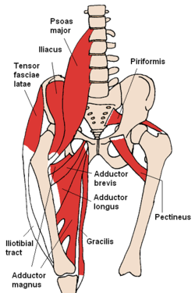
В зависимост от типа целеви движения, които извършват, мускулите са класифицирани като:
абдуктори - придвижват крайник от средната линия на тялото навън,
аддуктори - придвижват крайник към средната линия на тялото,

Slide 7
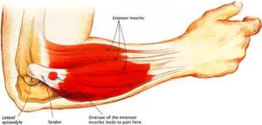
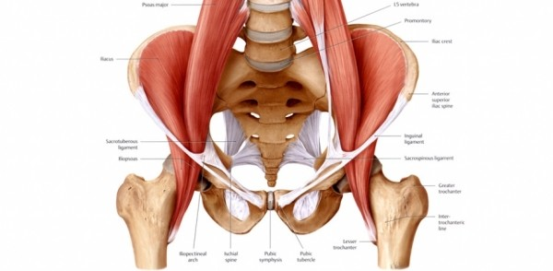
екстензори - увеличават ъгъла на става (разгъват крайник),
флексори - намаляват ъгъла на става (сгъват крайник),

Slide 8
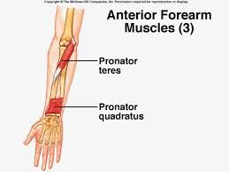
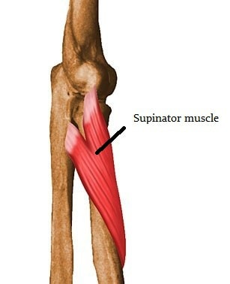
пронатори- обръщат крайник с лицето надолу.
супинатори- обръщат крайник с лицето нагоре.

Slide 9
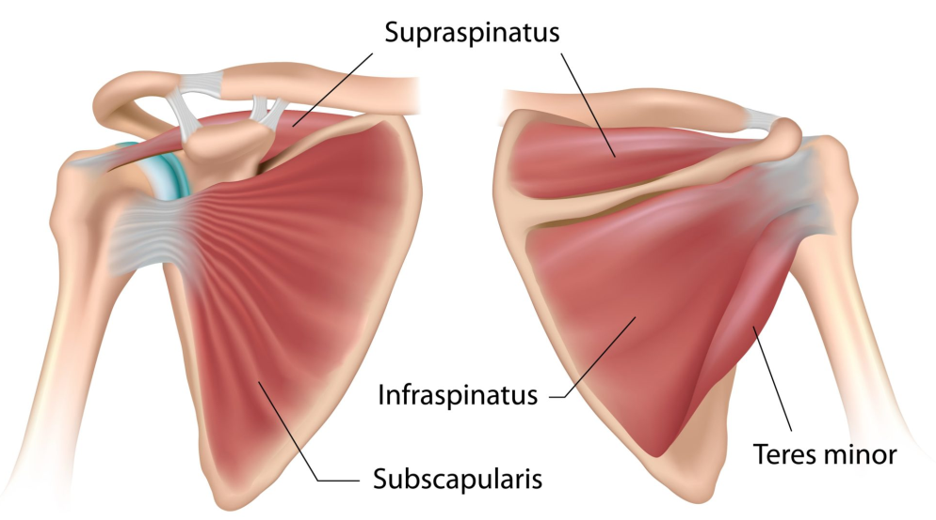
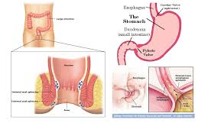
ротатори - завъртат крайник.
сфинктери - затварят отвор.

Slide 10
По форма мускулите могат да бъдат разделени на:

Slide 11
Мускулен синергизъм и антагонизъм
В двигателната дейност на живия организъм никога не се среща самостоятелно действие само на един мускул. Дори и при най-елементарните двигателни актове движението е резултат от съгласувана дейност на група мускули, разположени често дори далеч един от друг. Обикновено движението се отчита като резултат само от напрягането на онези мускули, които са ангажирани директно в задвижването на даден костен сегмент. В действителност това е само външната видима страна. За реализиране на даденото движение е необходимо участието на голям брой мускули. Много от тях със своето незабележимо на пръв поглед напрягане създават условия за работа на други мускули, действието на които е видимо. Следователно, всяко едно движение е резултат от действието на комплекс от мускули.

Slide 12
Тази зависимост между мускулите се отразява с термина мускулна синергия (терминът "синергия" в случая означава задружно действие на няколко фактора, при което сумарният резултат надвишава ефекта на отделните).
Възможността на мускулите да комбинират своите действия и по този начин да се получават движения, които нито един от тях не е в състояние да изпълни сам, е едно от най-забележителните качества на двигателния апарат. С минимален брой мускули могат да се изпълнят максимален брой движения. Например, с разположените около тазобедрената става 21 мускула могат да се извършат 47 различни движения.

Slide 13
Когато един мускул се съкращава, той придърпва една към друга двете кости, с които е свързан. Когато мускулът се отпуска, той просто спира дърпането, но не може активно да се опъне и да раздалечи събраните от него преди това части на тялото. За връщане в първоначалното състояние е необходим втори мускул (антагонист), който да действа в противоположна посока.
Агонисти са мускули, които задвижват в една посока подвижен костен сегмент. Например при сгъване на лакътната става агонисти са двуглавият мишничен мускул, мишничният мускул и мишнично-ръчевият мускул. Определянето на агонистите става за всяко конкретно движение. Много пъти дадени мускули са агонисти при едно и антагонисти при друго движение. Например при сгъването на киткената става лакътният и лъчевият сгъвач на китката са агонисти, но при отвеждането и при придвижването й те са антагонисти.

Slide 14
Антагонистичен е мускул, който се противопоставя на действието на друг. Скелетните мускули обикновено работят по двойки. Когато единият се съкращава, другият се отпуска и обратно. Двойките мускули, които работят по този начин, са антагонисти. Такава двойка мускули действа обикновено от двете страни на всяка става. Например, такива са мускулите на предмишнцата (бицепс и трицепс), които сгъват и разгъват ръката в лакътя.

Slide 15
Действието на антагонистите не трябва да се разглежда като пречка за движението. Напротив, те със своето действие съдействат за точното изпълнение на движението, тъй като регулират скоростта, с която се движи подвижното звено, а в края на движението го спират, като предпазват по този начин ставата от травматизиране. Особеностите във функцията на антагонистите се обуславят от спецификата на тяхната инервация. В началото на движението по рефлекторен път напрежението на антагонистите намалява (те се отпускат). С напредването на Движението антагонистите се опъват и рефлекторно напрежението им се повишава непрекъснато, като към края на движението то достига значителна стойност и става механична причина за преустановяване на движението.

Slide 16
За едно движение два мускула могат да бъдат агонисти, а за друго антагонисти. Дори и при едно и също движение даден мускул може да бъде в началото агонист и постепенно да промени своята функция, да стане антагонист.
При много от движенията мускулите антагонисти се залавят за подвижно костно звено. За да получат стабилна опора при своето действие е необходимо пълно фиксиране на подвижното костно звено. Мускулите "фиксатори" най-често са мускули с антагонистично действие.
Например, при игра на тенис по време на главната фаза на движението (нанасяне удар по топката) е необходимо пълно обездвижване на киткената става. Това се постига чрез едновременно изометрично съкращение на всички заобикалящи я мускули (сгъвачи, разгъвачи, привеждачи, отвеждачи).

Slide 17
При задвижване на мишницата много от мускулите, които участват в това движение, имат залавни места на лопатката, която също така е подвижна. Фиксирането на лопатката се осъществява от мускулите, които я прикрепват към гръбначния стълб. Със своето изометрично съкращение, без пряко да участват в дадено движение, тези мускули са необходими за неговото реализиране.
Много стави притежават повече от една степен на свобода на движение. Също и много от мускулите могат да извършват движения по повече от една степен. В зависимост от поставената цел на движението дадена степен на свобода може да се окаже излишна. За да се блокира излишното движение по дадена степен на свобода се напрягат мускулите "неутрализатори", които създават въртящ момент, противоположен на този, който предизвиква движението по нежеланата степен на свобода, и това го неутрализира. Така се осигурява движение само в желаната посока.

Slide 18
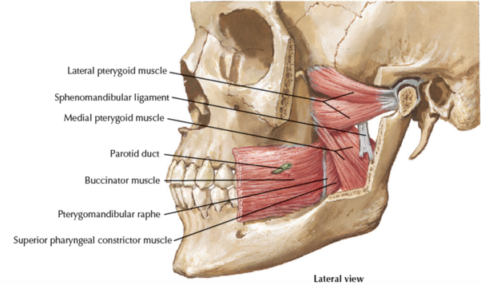
Кой е най-силният мускул в човешкото тяло? Подвеждащо е да се сравняват по сила отделни мускули и да се определя кой е най-силен. Но има няколко мускула, чиято сила си струва да се отбележи.
Ако под мускулна сила се разбира способността да се упражни сила върху външен обект, то челюстните мускули са най-силни. В книгата на рекордите на Гинес през 1992 г. е регистрирана сила на захапка от 4337 N в продължение на 2 секунди. Дъвкателните мускули обаче не се отличават с нищо специално като мускули. Те имат предимството, че работят срещу много по-късо лостово рамо, отколкото други мускули.

Slide 19
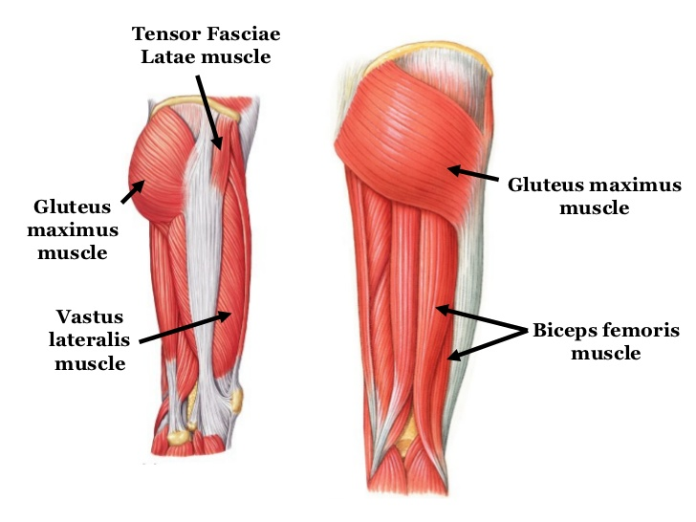
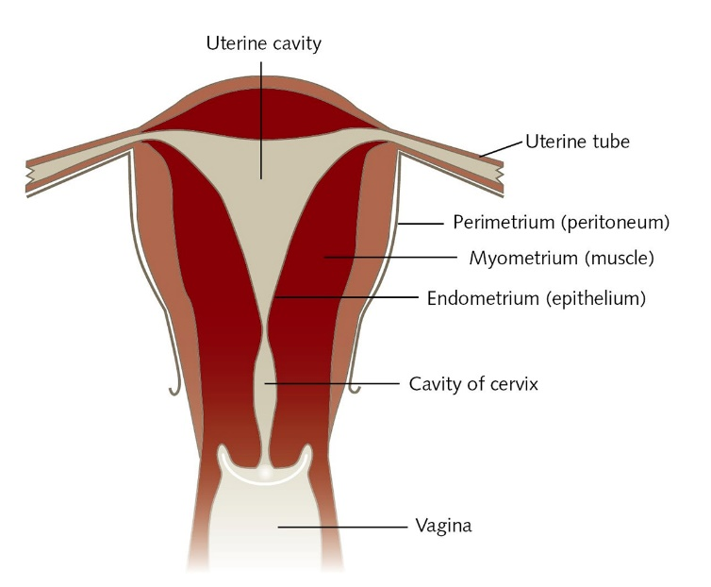
Ако понятието сила се отнася до силата, упражнявана от самия мускул върху място на захващането му за костта, тогава най-силни са мускулите с най-голяма площ на напречното си сечение. От такава гледна точка най-силни мускули са quadriceps femoris и gluteus maximus.
Ако силата се отнесе на единица маса, един къс мускул може да бъде по-силен от друг, по-дълъг със същото напречно сечение. В това отношение матката, която има маса около 1 kg, може би е най-силният мускул в женското тяло. По време на раждане при всяка контракция тя упражнява изтласкваща сила от 100 до 400 N.

Slide 20
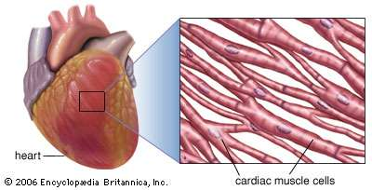
Сърдечният мускул е най-работоспособен, макар и не най-мощен. Средната мощност на сърцето при физиологичен покой е около 1 W. Тъй като сърцето работи само през 1/3 от времето на целия сърдечен цикъл и почива през останалите 2/3, то мощността по време на фазата на изпомпване е повече от 3 пъти по-голяма от тази средна стойност и варира от 4 до 8 W. Това е много по-малко от максималната мощност на други мускули. Например, quadriceps femoris може да произвежда над 100 W мощност, но само за няколко минути. Сърцето обаче работи непрекъснато и затова надминава по работоспособност всички други мускули. Средна мощност от 1 W за осемдесет години дава обща работа от 2 500 000 000 J.

Slide 21
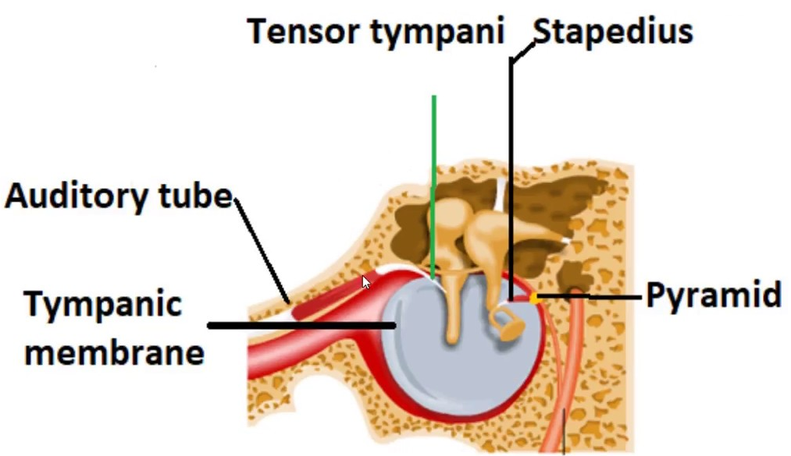
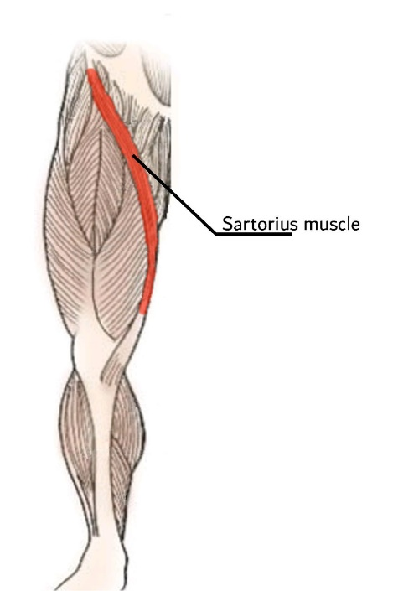
Кои са най-късият и най-дългият мускули?
Най-малкият човешки мускул се намира в ухото. Това е stapedius. Той е дълъг около 1,25 мм и е свързан с най-малката кост в тялото - stapes (стремето). Този мускул подпомага движението на малките кости в средното ухо и предпазва от претоварване и увреждане слуховия апарат.
Най-дългият мускул е sartorius, разположен в долните крайници.

Slide 22
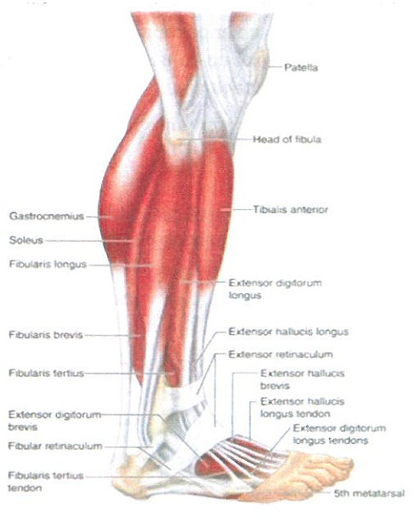
Сухожилия, лигаменти и хрущяли
С механичните функции на двигателната система са неразривно свързани някои съединително тъканни формирования - сухожилия, ставни връзки, хрущяли.
Сухожилията свързват мускули с кости. Основна функция на сухожилията е да предават към костните лостове мускулните усилия. Те са подложени на значително напрежение при опън. Трябва да бъдат достатъчно здрави, за да осигуряват движенията на човешкото тяло, но същевременно и достатъчно еластични, за да предпазват от увреждане мускулите. Гъвкавостта на сухожилията позволява широк спектър на движение на ставите (докато лигаментите го ограничават в рамките на определен диапазон).
Сухожилията са биологични пружини. При действието на силите на опън в ставите те абсорбират и след това връщат енергия. Тъй като са подложени на значително механично напрежение при опън, в тях може да се натрупа значително количество потенциална енергия при еластичните деформации.

Slide 23
Нормалните здрави сухожилия са съставени от масиви паралелни колагенови влакна, опаковани от съединителна тъкан.
Сухата маса на нормалните сухожилия, която съставлява около 30 % от общата им маса, се състои от около 86 % колаген, 2 % еластин, 1 до 5 % протеогликани и 0,2 % неорганични компоненти (мед, манган, калций).
Механичните свойства на сухожилията варират в широки граници. Механичното им поведение отразява свойствата на техните колагенови фибрили. Сухожилията са вискоеластични структури - проявяват едновременно еластични и пластични свойства.
Еластичността на някои дълги и тънки сухожилия (заедно с мускулите) им позволява да съхраняват енергия в потенциална форма и да я превръщат обратно в кинетична, с което се спестява мускулна работа и метаболитна енергия. Такива "съхраняващи енергия" сухожилия са по-разтегливи и по-малко твърди. Те се разрушават при деформации около 15 % и напрежения около 100 МРа.
Други сухожилия (по-дебели, по-малко еластични и по-твърди), осигуряват по-прецизно позициониране и контрол на движението. Позициониращите сухожилия се разкъсват при деформации около 7 % и издържат напрежения до 1000 МРа.

Slide 24
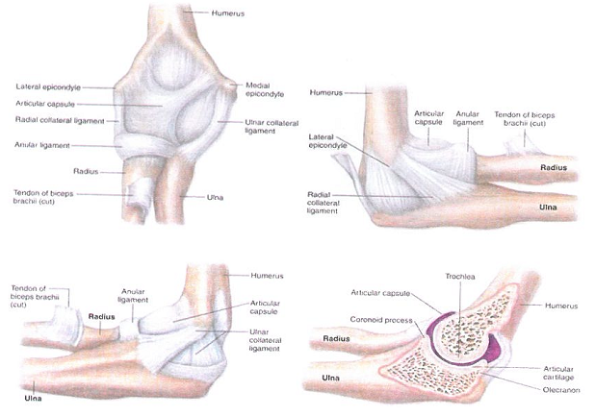
Лигаменти в лакътната става
Ставните връзки (лигаменти) свързват костите помежду им. Те са по-нееластични от сухожилията, но имат почти същата издръжливост на опън. Основна функция на ставните връзки е да укрепват ставите. И сухожилията, и лигаментите представляват плътна съединителна тъкан. Съдържат много колагенови фибрили. В тях има още и еластин, които модифицира техните механични свойства. Те показват нелинейна деформация при натоварване и вискоеластични свойства, като са зависими от скоростта на натоварване. Тези механични свойства на сухожилията и ставните връзки се изменят под влияние на множество фактори: пол и възраст, обездвижване, съдържание на хормони, физически натоварвания.

Slide 25
Хрущялите действат като омекотяващ и поглъщащ ударите буфер в ставите. Хрущялите намаляват триенето в синовиалните стави. Те действат като буфер, който омекотява и поглъща ударите. Подложени са предимно на компресиращо натоварване. Хрущялната възглавница в ставите разпределя силовото натоварване върху по-голяма площ (т.е. намалява налягането, действащо върху костите). Хрущялите съдържат колаген и протеогликани. Около 30% от обема им е вода. Те са нехомогенни и анизотропни.

